Slide 1

Sistemas Operativos UNAHUR
Autor: Ing. Leandro Robles
roblesleandro@hotmail.com

Slide 2
Estructuras de Almacenamiento Masivo (+RAIDs)

Slide 3
Introducción
Se describirán ya no desde el punto de vista del usuario o desde el punto de vista lógico (algoritmos internos y estructura de datos).
Punto de vista físico de las estructuras de almacenamiento masivo.
Algoritmos de Planificación de Discos (E/S)
Organización en arreglos (RAID)

Slide 4
Discos Magnéticos
Los discos magnéticos proporcionan la parte principal del almacenamiento secundario en los modernos sistemas informáticos. Cada plato tiene una forma circular plana, como un CD, las dos superficies de cada plato están recubiertas de un material magnético. La información se almacena grabándola magnéticamente sobre los platos. Un cabezal de lectura-escritura “vuela” justo por encima de cada una de las superficies de cada plato. Los cabezales están conectados a un brazo del disco que mueve todos los cabezales como una sola unidad. La superficie de cada plato está dividida desde el punto de vista lógico en pistas circulares, que a su vez se subdividen en sectores. El conjunto de las pistas que están situadas en una determinada posición del brazo forman un cilindro.
La capacidad de almacenamiento de las unidades de disco comunes se miden en GB/TB.
La velocidad de un disco está compuesta por dos partes diferenciadas:
La velocidad de transferencia: es la velocidad con la que los datos fluyen entre la unidad de disco y la computadora. Se calcula dividiendo el número de bytes a transferir por la multiplicación entre la velocidad de rotación en revoluciones por segundo y el número de bytes por pista.
El tiempo de posicionamiento o de acceso aleatorio: está compuesto por el tiempo necesario para mover el brazo del disco hasta el cilindro deseado, denominado tiempo de búsqueda, y el tiempo requerido para que el sector deseado rote hasta pasar por debajo del cabezal del disco, denominado latencia rotacional.
Como el cabezal del disco vuela sobre un colchón de aire extremadamente fino, existe el peligro de que el cabezal entre en contacto con la superficie del disco. A veces, puede llegar a dañar la superficie magnética; este accidente se denomina aterrizaje de cabezales. Normalmente no pueden repararse, siendo necesario sustituir el disco completo.
BLABLABLABLABLA…….mejor vean como realmente son

Slide 5
Cintas magnéticas
La cinta magnética se suele utilizar hace tiempo como soporte de almacenamiento secundario. Aunque es relativamente permanente y puede albergar grandes cantidades de datos, su tiempo de acceso es lento comparado con el de la memoria principal y el disco magnético. Además, el acceso aleatorio a cinta magnética es unas 1000 veces más lento que el acceso aleatorio a un disco magnético, por lo que las cintas no resultan muy útiles como almacenamiento secundario. Las cintas se utilizan principalmente para copias de seguridad, para el almacenamiento de datos que se utilicen de forma infrecuente y como medio para transferir información de un sistema a otro.
Las cintas se insertan en una unidad de cinta y se bobina o rebobinan para hacerlas pasar por debajo de un cabezal de lectura-escritura. Para desplazarse al punto correcto de la cinta pueden hacer falta minutos, pero una vez que se encuentra en la posición correcta, las unidades de cinta pueden escribir datos a velocidades comparables a las de las unidades de disco.
BLABLABLABLABLA…….mejor vean como realmente son

Slide 6
Estructura de un disco
Las unidades de disco modernas se direccionan como grandes matrices unidimensionales de bloques lógicos, en las que el bloque lógico es la unidad de transferencia más pequeña. El tamaño de un bloque lógico es usualmente 512 bytes, aunque hay discos que pueden formatearse a bajo nivel para tener un tamaño de bloque lógico distinto. La matriz unidimensional de bloques lógicos se mapea sobre los sectores del disco secuencialmente. El sector 0 es el primer sector de la primera pista del cilindro más externo y el mapeo continua por orden a lo largo de dicha pista, después a lo largo del resto de las pistas de dicho cilindro y luego a lo largo del resto de los cilindros, desde el más externo al más interno. Utilizando este mapeo se puede convertir un número de bloque lógico en una dirección de disco compuesta por un número de cilindro, el número de pista dentro de dicho cilindro y el número de sector dentro de dicha pista. Sin embargo, en la práctica, resulta difícil realizar esta traducción, por dos razones:
la mayoría de los discos tienen algunos sectores defectuosos, pero el proceso de mapeo oculta este hecho utilizando en su lugar sectores libres adicionales situados en algún otro lugar del disco.
El número de sectores por pista no es constante en algunas unidades de disco.

Slide 7
Conexión de un disco
Las computadoras acceden a los datos almacenados en disco de dos formas distintas:
Mediante puertos de E/S o almacenamiento conectado al host: esta solución resulta bas­tante común en los sistemas de pequeño tamaño. En PCs se emplean arquitecturas de buses de E/S como IDE, SATA. Los servidores y estaciones de trabajo de gama alta utilizan arquitecturas más sofisticas como SAS, SATA, SCSI y Fiber Channel.
Almacenamiento conectado a la red: proporciona una forma conveniente para que todas las computadoras de una LAN compartan un conjunto de dispositivos de almacenamiento con la misma facilidad de denominación y de acceso que si se tratara de dispositivos de almacenamiento locales conectados al host. Sin embargo, este sistema tiende a ser menos eficientes y proporciona menos velocidad que algunas opciones de almacenamiento de conexión directa (En NAS o SAN)

Slide 8
Planificación de un disco
Cuando se completa una solicitud, el sistema operativo selecciona cuál es la solicitud pendiente a la que hay que dar servicio a continuación. Pueden usarse varios algoritmos de planificación de disco, de los cuales vamos a hablar a continuación:

Slide 9
Planificación de un disco
FCFS (First Come First Served): Este algoritmo tiene la ventaja de ser justo ya que las solicitudes son servidas en el orden en que llegaron, pero generalmente no proporciona el tipo de servicio más rápido.

Slide 10
Planificación de un disco
SSTF (Shortest Seek Time First): El algoritmo SSTF selecciona la solicitud que tenga el tiempo de búsque­da mínimo con respecto a la posición actual del cabezal. Debido a que el tiempo de búsqueda se incrementa a medida que lo hace el número de cilindros recorridos por el cabezal, el algoritmo selecciona la solicitud pendiente que esté más próxima a la posición actual del cabezal. Esta planificación puede provocar la muerte por inanición de algunas solicitudes.

Slide 11
Planificación de un disco
SCAN: En este algoritmo el grafo del disco comienza en uno de los extremos del disco y se mueve hacia el otro extremo, dando servicio a las solicitudes a medida que pasa por cada cilindro, hasta llegar al otro extremo del disco. En ese otro extremo, se invierte la dirección de movimiento del cabezal y se continúa dando servicio a las solicitudes. El cabezal está continuamente explorando el disco en una y otra dirección. Este algoritmo se conoce tam­bién como el algoritmo del ascensor ya que el brazo del disco se comporta como un ascen­sor dentro de un edificio, primero dando servicio a todas las solicitudes de subida y luego invirtiendo su movimiento para dar servicio a las solicitudes de bajada.

Slide 12
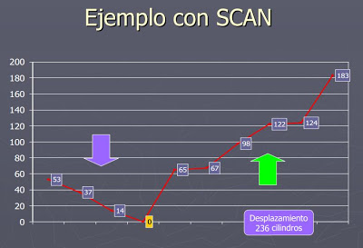
SCAN
Arranco de Cilindro 50
82 170 43 140 24 16 190

Slide 13
Planificación de un disco
C-SCAN (SCAN circular): Es una variante de SCAN diseñada para proporcionar un tiempo de espera más uniforme. Al igual que SCAN, C-SCAN mueve el cabezal de un extremo del disco al otro, prestando servicio a las solicitudes a lo largo de ese trayecto. Sin embargo, cuando el cabezal alcanza el otro extremo, vuelve inmediatamente al principio del disco, sin dar servicio a ninguna solicitud en el viaje de vuelta. El algoritmo de planificación C-SCAN trata esencialmente a los cilindros como si fueran una lista circular que se plegara sobre sí misma conec­tando el cilindro final con el primer cilindro.

Slide 14
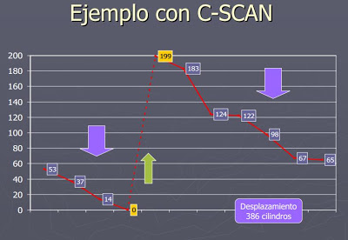
C-SCAN
Arranco de Cilindro 50
82 170 43 140 24 16 190

Slide 15
Planificación de un disco
LOOK: Tanto el algoritmo SCAN como el C-SCAN mueven el brazo del disco a través de la anchura completa del disco; sin embargo, en la práctica, ninguno de los dos algorit­mos se suele implementar de esta manera. Lo más común es que el brazo sólo vaya hasta el cilin­dro correspondiente a la solicitud final en cada dirección. Entonces, invierte su dirección inmediatamente, sin llegar hasta el extremo del disco. Las versiones de SCAN y de C-SCAN que siguen este patrón se denominan planificación LOOK y C-LOOK, ya que estos algoritmos miran (look) si hay una solicitud antes de continuar moviéndose en una determinada dirección

Slide 16
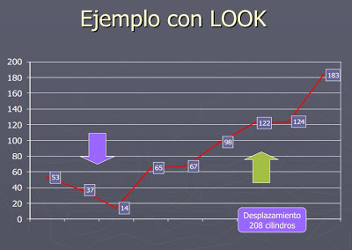
LOOK

Slide 17
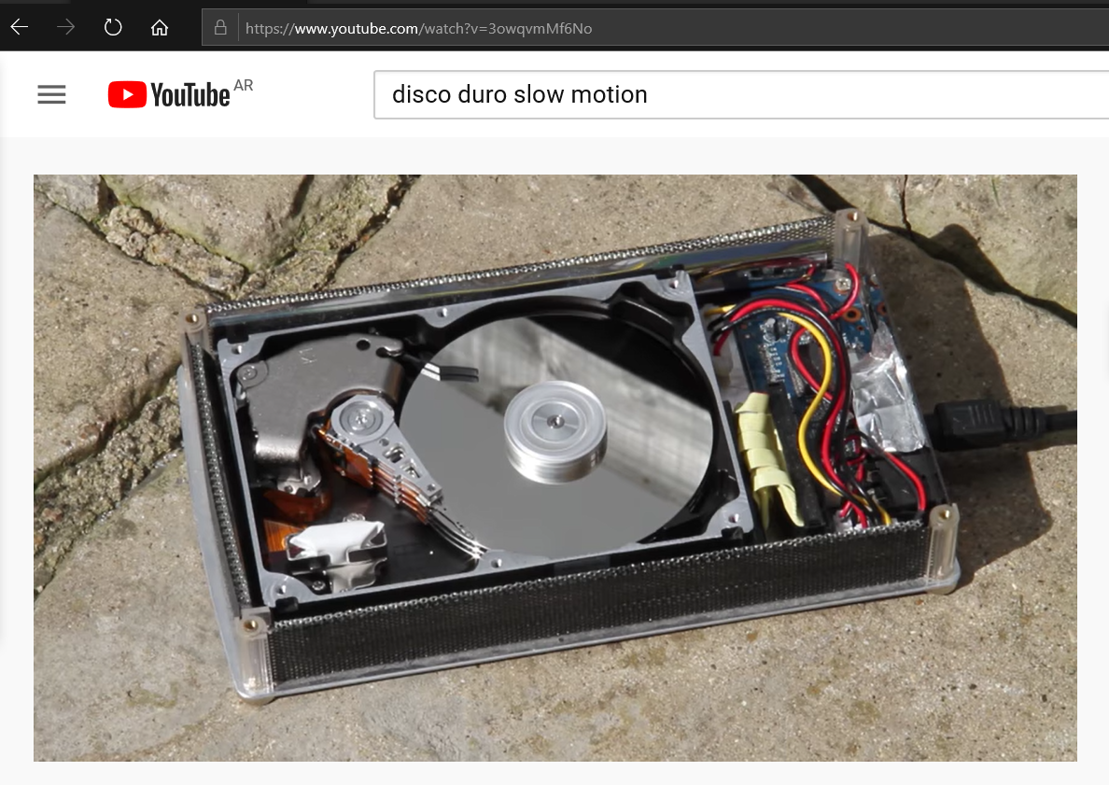
Que tan rápido es?
https://www.youtube.com/watch?v=3owqvmMf6No

Slide 18
Velocidad de Transferencia vs RPM
RPM 5,4K - 7,2K - 10K - 15K
SCSI 1: con una velocidad de transmisión de 5MB/s
SCSI 2: con una velocidad de transmisión de 10MB/s
SCSI 3 Ultra: con una velocidad de transmisión de 20MB/s
SCSI 3 Ultra wide: con una velocidad de transmisión de 40MB/s
SCSI 3 Ultra 2: con una velocidad de transmisión de 80MB/s
IDE(PATA): con una velocidad de transmisión de 5MB/s hasta 133MB/s
.
SATA 1: con una velocidad de transmisión de 150MB/s
SATA 2: con una velocidad de transmisión de 300MB/s
SATA 3, con una velocidad de transmisión de 600MBs .
SAS-1: 3 Gbit/s = 375 MB/s
SAS-2: 6 Gbit/s = 750 MB/s
SAS-3: 12 Gbit/s = 1500 MB/s SAS-4: 22.5 Gbit/s = 2800 MB/s
*RPM: Revoluciones por Minuto
** MB/s : MegaByte por segundo
*** Gb/s : Giga bit por segundo
M.2-PCIe/NVMe: Hasta 3500MB/s

Slide 19
Gestión del disco
Formateo del disco
Antes de poder almacenar datos en el disco, es necesario divi­dir éste en sectores que la controladora de disco pueda leer y escribir. Este proceso se denominad formateo de bajo nivel o formateo físico. El formateo de bajo nivel llena el disco con una estructura de datos especial para cada sector. La estructura de datos para un sector consta típicamente de una cabecera, un área de datos (que inicialmente tiene 512 bytes de tamaño) y una cola. La cabecera y la cola contienen información utilizada por la controladora de disco, como el número de sector y un código de corrección de errores (ECC). El ECC es un código de corrección de errores porque contiene suficiente información como para que, en caso de que sólo unos pocos bits de datos se hayan corrompido, la controladora pueda identificar qué bits han sido modificados y calcular cuáles deberían ser sus valores correctos. En este caso, la controladora informará de que se ha producido un error blando recuperable. La controladora realiza automáticamente el procesamiento ECC cada vez que se lee o escribe un sector.
Para utilizar un disco para almacenar archivos, el sistema operativo sigue necesitando poder grabar sus propias estructuras de datos en el disco y para ello sigue un proceso en dos pasos. El primer paso consiste en particionar el disco en uno o más grupos de cilindros. El sistema operativo puede tratar cada partición como si fuera un disco distinto. Después del particionamiento, el segundo paso es el formateo lógico (o creación de un sistema de archivos). En este paso, el sistema operativo almacena las estructuras de datos iniciales del sistema de archivos en el disco. Estas estructuras de datos pueden incluir mapas de espacio libre y asignado (una tabla FAT o una serie de inodos) y un directorio inicial vacío.
Para aumentar la eficiencia, la mayoría de los sistemas de archivos agrupan los bloques en una serie de fragmentos de mayor tamaño, que frecuentemente se denominan clusters. La E/S de disco se realiza mediante los bloques, pero la E/S del sistema de archivos se realiza mediante clusters, garantizando así que la E/S tenga un acceso con características más secuenciales y menos alea­torias.

Slide 20
Gestión del disco
Bloque de arranque
Para que una computadora comience a operar debe tener un programa inicial que ejecutar. Este programa inicial de arranque tiende a ser muy simple. Se encarga de inicializar todos los aspectos del sistema, desde los registros de la CPU hasta las controladoras de dispositivo y el contenido de la memoria principal, y luego arran­ca el sistema operativo. Para llevar a cabo su tarea, el programa de arranque localiza el kernel del sistema operativo en el disco, carga dicho kernel en memoria y salta hasta una dirección inicial con el fin de comenzar la ejecución del sistema operativo.
Para la mayoría de las computadoras, el programa de arranque está almacenado en memoria de sólo lectura (ROM). El problema es que cambiar este código de arran­que requiere cambiar los chips hardware de la ROM. Por esta razón, la mayoría de los sistemas almacenan un programa cargador de arranque de muy pequeño tamaño en la ROM de arranque, cuya única tarea consiste en cargar un programa de arranque completo desde el disco. El progra­ma de arranque completo puede cambiarse fácilmente. Cada nueva versión puede simplemente escribirse en el disco. El programa cargador completo se almacena en los "bloques de arranque", en una ubicación fija del disco. Un disco que tenga una partición de arranque se denomina disco de arranque o disco del sistema.

Slide 21
Gestión del disco
Bloques defectuosos
Como los discos tienen partes móviles y tolerancias muy pequeñas, son bastante propensos a los fallos. Lo más frecuente es que uno o más sectores pasen a ser defectuosos. La mayoría de los discos vienen incluso de fábrica con una serie de bloques defectuosos. Dependiendo del disco y de la consola­dora que se utilice, estos bloques se gestionan de diversas formas.
En los discos más simples, como por ejemplo algunos discos con controladoras IDE, los bloques defectuosos se gestionan de forma manual. Si los bloques pasan a ser defectuosos durante la operación normal, es necesario ejecutar manualmente un programa especial (como por ejemplo chkdsk en Windows o fsck en linux) para buscar los bloques defec­tuosos y prohibir su utilización, de la misma forma que antes. Los datos que estuvieran almacenados en los bloques defectuosos usualmente se pierden.
Los discos más sofisticados tienen un mecanismo más inteligen­te de recuperación de bloques defectuosos. La controladora mantiene una lista de bloques defectuosos en el disco. La lista se inicializa durante el formateo de bajo nivel en la fábrica y se actualiza a todo lo largo de la vida del disco. El formateo a bajo nivel también reserva una serie de sectores adicionales que no son visibles para el sistema operativo. Se puede ordenar a la controladora que sustituya lógicamente cada vector defectuoso por uno de los sectores adicionales reservados. Este esquema se denomina reserva de sectores o sustitución de sectores.
La sustitución de un bloque defectuoso no es, generalmente, del todo automática, porque los datos del bloque defectuoso suelen perderse. Diversos errores blandos podrían hacer que se desencadenara un proceso en el que se realizara una copia de los datos del bloque y dicho bloque se marcara como no válido, empleándose a continuación los procedimientos de sustitución o deslizamiento de bloques. Sin embargo, los errores duros no recuperables provocan la pérdida de datos. En ese caso, será necesario reparar el archivo que estuviera utilizando dicho bloque (por ejemplo, realizando una restauración a partir de una cinta de seguridad) y ese proceso requiere una intervención manual.

Slide 22
Gestión del especio de intercambio
Utilización del espacio de intercambio
El espacio de intercambio se utiliza de diversas formas en los distintos sistemas operativos, dependiendo de los algoritmos de gestión de memoria que se empleen. La cantidad de espacio de intercambio necesaria en un sistema puede, por tanto, variar dependiendo de la cantidad de memoria física, de la cantidad de memoria vir­tual a la que ese espacio de intercambio esté prestando respaldo y de la forma en que se utilice la memoria virtual.
Ubicación del espacio de intercambio
El espacio de intercambio puede residir en uno de dos lugares: puede construirse a partir del sistema de archivos normal (archivos de paginacion) o puede residir en una partición de disco separada. Si el espacio de intercambio es simplemente un archivo de gran tamaño dentro del sistema de archivos, pueden usarse, las rutinas normales del sistema de archivos para crearlo, nombrarlo y asignarle el espacio. Esta técnica, aunque resulta fácil de implementar, también es poco eficiente. La navegación por la: estructura del directorio y por las estructuras de datos de asignación de espacio en el disco con sume mucho tiempo y requiere, potencialmente, accesos adicionales al disco.
Alternativamente, puede crearse un espacio de intercambio en una partición sin formato sepa­rada, ya que en este espacio no se almacena ningún sistema de archivos ni estructura de directo­rio. En lugar de ello, se utiliza un gestor de almacenamiento independiente para el espacio de intercambio, con el fin de asignar y desasignar los bloques de la partición sin formato. Este gestor utiliza algoritmos optimizados para obtener la mayor velocidad (en lugar de la mayor eficiencia de almacenamiento) porque al espacio de intercambio se accede de forma mucho más frecuente que a los sistemas de archivos (cuando se utiliza ese espacio de intercambio). El espacio de intercambio se reinicializa en el momento del arranque de la máquina, por lo que cualquier fragmentación que exista es de corta duración. Esta técnica crea una cantidad fija de espacio de intercambio durante el particionamiento del disco. Para añadir más espacio de intercambio, es necesario volver a particionar el disco (lo que implica desplazar las otras particiones de sistemas de archivo o destruirlas y restaurarlas a partir de una copia de seguridad) o añadir otro espacio de intercambio en algún otro lugar.

Slide 23
RAID (Redundant Arrays of Inexpensive Disk
RAID (Redundant Arrays of Independence Disk)

Slide 24
Estructuras RAID
Disponer de un gran número de discos en un sistema permite mejorar la velocidad con la que los datos pueden leerse o escribirse, siempre y cuando los discos se operen en paralelo. Además, es configuración también puede permitir mejorar la fiabilidad del almacenamiento de los datos, y; que puede almacenarse información redundante en ese conjunto de múltiples discos. De e modo, el fallo de uno de los discos no conduce a la pérdida de datos. Existen diversas técnicas organización de discos, colectivamente denominadas matrices redundantes de discos de bajo costo (RAID).

Slide 25
Mejora de la fiabilidad a través de la redundancia
La probabilidad de que falle un disco entre un conjunto de N discos es mucho mayor que la probabilidad de que falle un disco específico (Fallo es Q)
La solución al problema de la “Fiabilidad(R) consiste en introducir redundancia. Con este sistema; almacenamos información adicional que no es normalmente necesaria pero que puede utilizarse en caso de que falle el disco, para reconstruir la información perdida. Así, incluso si un disco falla los datos no se pierden.
(Q= 1-R) Para un disco
La técnica más simple, pero la más cara, para introducir redundancia consiste en duplicar cada uno de los discos. Esta técnica se denomina duplicación en espejo (mirroring). Así, cada disco lógico estará compuesto por dos discos físicos y toda escritura se llevará a cabo en ambos discos a la vez. Si uno de los discos falla, pueden leerse los datos del otro disco. Los datos sólo se perde­rán si el segundo disco fallara antes de que el primer disco estropeado se reemplace.
El tiempo medio entre fallos (donde un fallo es la pérdida de datos) de un volumen duplicado en espejo (compuesto de dos discos duplicados) depende de dos factores. Uno es el tiempo medio entre fallos de los discos individuales y el otro es el tiempo medio de reparación, que es el tiem­po que se tarda (como promedio) en sustituir un disco fallido y restaurar en él los datos.
Rs: Fiabilidad del Sistema Serie = R1.R2
Rp: Fiabilidad del Sistema Paralelo = 1- (1-R1).(1-R2)(Q= 1-R)
Ej. Que R= 0,9

Slide 26
Mejoras en las prestaciones a través del paralelismo
Con múltiples discos, también (o en lugar de ello) podemos mejorar la velocidad de transferen­cia dividiendo los datos entre los distintos discos. En su forma más simple, el mecanismo de dis­tribución en bandas de los datos (data striping) consiste en dividir los bits de cada byte entre múltiples discos; dicha distribución se denomina distribución en bandas de nivel bit.
El paralelismo en un sistema de discos tiene dos objetivos principales: Incrementar la tasa de transferencia de múltiples accesos de pequeña envergadura (es de accesos de página), distribuyendo la carga entre los distintos discos.
Reducir el tiempo de respuesta de los accesos de gran volumen.

Slide 27
Métodos de aplicación de RAID de Discos
Por Software (Mediante discos Dinámicos creamos una Raid)
Por Hardware (Por controladora PCI/ PCI Express utilizando discos SAS o SATA)
Compatibilidad de marcas
Compatibilidad entre modelos
Compatibilidad con S.O. para arrancar y controlar

Slide 28
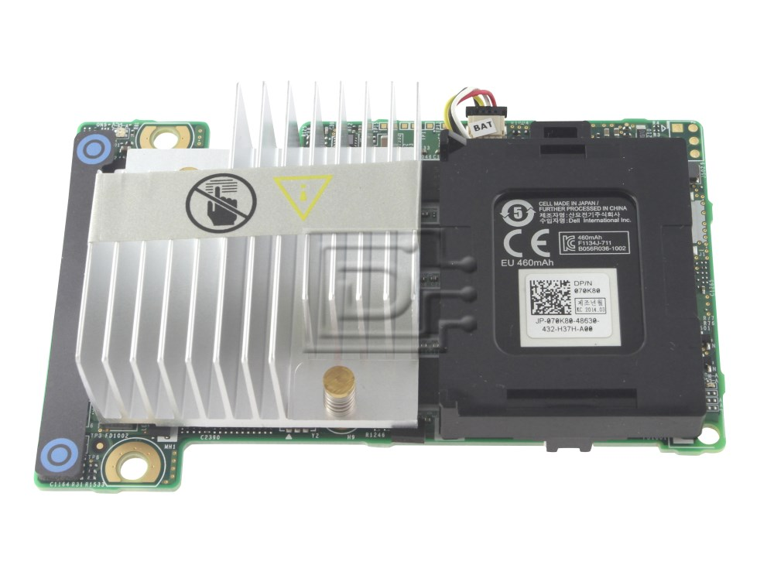
Hardware Raid H710 PERC Mini (monolitic)

Slide 29
Niveles RAID – Nivel 0
Es usado para obtener altas velocidades de transferencia, pero sin tolerancia a fallos. Los datos se dividen en pequeños segmentos que se distribuyen entre dos o más unidades físicas. Como no posee redundancia, no ofrece ninguna protección de los datos. Si uno de los discos físicos de la matriz falla tendría como resultado la perdida de los datos. Por lo tanto RAID 0 no se ajusta realmente a la familia RAID. Se trata de una serie de unidades de disco conectadas en paralelo que permiten una transferencia simultánea de datos a todos ellos, con lo que se obtiene una gran velocidad en las operaciones de lectura y escritura. La velocidad de transferencia de datos aumenta en relación al número de discos que forman el conjunto. Esto representa una gran ventaja en operaciones secuenciales con archivos de gran tamaño. El RAID 0 es una buena solución cuando se necesita un almacenamiento a gran velocidad pero que no requiera tolerancia a perdida de datos.

Slide 30
RAID 0 (distribuido)
CONTROLADORA RAID
A5
A6
A3
A4
Velocidad = 2 x Velocidad de 1 disco
A1
A2
Capacidad Total = 2T
No tiene redundancia a fallos
D1 = 1T
D2 = 1T

Slide 31
Niveles RAID - NIVEL1
Hace referencia a la duplicación en espejo de los discos, cada disco que conforma el conjunto es un espejo del otro. Se basa en la utilización de discos adicionales sobre los que se realiza una copia en todo momento de los datos que se están modificando, así se asegura la integridad de los datos y la tolerancia a las fallas, ya que ante un problema, la controladora sigue trabajando con los discos no dañados sin detener el sistema. La principal desventaja de este nivel es el coste, requiere 2 veces el espacio de disco del disco lógico que soporta. RAID 1 puede conseguir altas tasas de solicitudes de E/S si el grueso de solicitudes es de lectura, en esta situación el rendimiento de RAID 1 puede ser el doble que en RAID 0. En cambio sí hay muchas solicitudes de escritura el rendimiento puede ser similar a RAID 0.

Slide 32
RAID 1 (Espejo)
CONTROLADORA RAID
Velocidad Escritura =Velocidad de 1 disco mas lento (15K, 10K, 7,2K)
Velocidad Lectura =2 x Velocidad de 1 disco
A3
A3
A2
A2
Capacidad Total = 1T
A1
A1
Si tiene redundancia a fallos
D1 = 1T
D1 = 1T

Slide 33

Algoritmo de Hamming = “Mago Matemático”

Slide 34
Algoritmo de Hamming
: Paridad se ubica en bits de potencia de 2 (1,2,4,8,16,….)
Debe Cumplirse 2^P ≥ C + P +1
Cada bit de Paridad calcula la paridad de un conjunto de datos determinados por la posición del bit de paridad.
Se lleva resultado a paridad para que el resultado de PAR.
Ejemplo (11,7) - P(4)
Datos 0 1 0 1 0 0 1

Slide 35
Algoritmo de Hamming
Datos 0 1 0 1 0 0 1
 | p1 | p2 | d1 | p3 | d2 | d3 | d4 | p4 | d5 | d6 | d7
Posición | 0001 (1) | 0010 (2) | 0011 (3) | 0100 (4) | 0101 (5) | 0110 (6) | 0111 (7) | 1000 (8) | 1001 (9) | 1010 (10) | 1011 (11)
Palabra Original |  |  | 0 |  | 1 | 0 | 1 |  | 0 | 0 | 1
P1 | “1” |  | 0 |  | 1 |  | 1 |  | 0 |  | 1
P2 |  | “0” | 0 |  |  | 0 | 1 |  |  | 0 | 1
P3 |  |  |  | “0” | 1 |  | 1
P4 |  |  |  |  |  |  |  | “1” | 0 | 0 | 1
Palabra + Paridad | 1 | 0 | 0 | 0 | 1 | 1 | 1 | 1 | 0 | 0 | 1
1ero Bajo los bits de la “palabra original” donde hay un 1 en la posición menos significativa
2do Bajo los bits de la “palabra original” donde hay un 1 en la 2da posición menos significativa
3ero Bajo los bits de la “palabra original” donde hay un 1 en la 3era posición menos significativa
4to Bajo los bits de la “palabra original” donde hay un 1 en la 4ta posición menos significativa
“0/1” En las posiciones donde bajo y no hay valor que bajar debo completar con “0” o “1” para que la paridad quede Par

Slide 36
Algoritmo de Hamming
Palabra + Paridad | 1 | 0 | 0 | 0 | 1 | 0 | 1 | 1 | 0 | 0 | 1
Palabra con error | 1 | 0 | 0 | 0 | 1 | 0 | 1 | 1 | 0 | 0 | 1
 | p1 | p2 | d1 | p3 | d2 | d3 | d4 | p4 | d5 | d6 | d7 | Calculo Prioridad | Paridad almacenada | Comprobación
Posición | 0001 (1) | 0010 (2) | 0011 (3) | 0100 (4) | 0101 (5) | 0110 (6) | 0111 (7) | 1000 (8) | 1001 (9) | 1010 (10) | 1011 (11)
Palabra Original |  |  | 0 |  | 1 | 0 | 1 |  | 0 | 0 | 0
P1 | 0 |  | 0 |  | 1 |  | 1 |  | 0 |  | 0 | 0 | 1 | Error (1)
P2 |  | 1 | 0 |  |  | 0 | 1 |  |  | 0 | 0 | 1 | 0 | Error(1)
P3 |  |  |  | 0 | 1 | 0 | 1 |  |  |  |  | 0 | 0 | OK (0)
P4 |  |  |  |  |  |  |  | 0 | 0 | 0 | 0 | 0 | 1 | Error(1)
Numero 1101 en Binario (11 decimal ) corresponde con bit “d7”

Slide 37
Niveles RAID – RAID 2
El RAID 2 adapta la técnica comúnmente empleada para detectar y corregir errores en memorias de estado sólido. El código ECC se intercala a través de varios discos a nivel de bit. El método empleado es conocido como código Hamming, que es capaz de corregir errores de un solo bit y detectar errores de dos bit. Aunque RAID 2 requiere menos discos que el nivel 1, el coste es algo más alto. En una lectura, se accede a todos los discos simultáneamente. Los datos solicitados y el código de corrección de errores se comunican al controlador del vector de discos. Si existe un error de un solo bit, el controlador puede detectar y corregir el mismo instantáneamente. En una escritura, para poder escribir se tiene que acceder a todos los discos de datos y a todos los discos de paridad. RAID 2 solamente sería una elección eficiente en un entorno efectivo en el que se produjeran muchos errores de disco.

Slide 38
RAID 2
CONTROLADORA RAID
A1
A2
Ap1
Ap2
B1
B2
Bp1
Bp2
C1
C2
Cp1
Cp2
D1
D2
Dp1
Dp2
D1 = 1T
D2 = 1T
D3 = 1T
D4 = 1T

Slide 39
Niveles RAID – RAID 3
El esquema de organización RAID nivel 3, u organización de paridad cola entrelazado de bits, representa una mejora con respecto al nivel 2, porque tiene en cuenta el hecho de que, a diferencia de los sistemas de memoria, las controladoras de disco pueden detectar si un sector ha sido leído correctamente, por lo que puede utilizarse un único bit de paridad tanto para detección como para corrección de errores. El nivel 3 tiene dos ventajas sobre el nivel 1. En primer lugar, se reduce la cantidad de almacenamiento necesaria, ya que sólo hace falta un único disco de paridad para varios discos normales, mientras que en el nivel 1 se necesita un disco espejo por cada disco de datos. En segundo lugar, puesto que las lecturas y escrituras de un byte (a nivel de BYTE) se distribuyen entre múltiples discos mediante un mecanismo de distribución de los datos con N vías, la tasa de transferencia para leer o escribir un único bloque es N veces más rápida que con RAID nivel 1. En el lado negativo, el nivel 3 soporta menos operaciones de E/S por segundo, ya que todos los discos tienen que participar en todas las solicitudes de E/S.

Slide 40
RAID 3
CONTROLADORA RAID
A1
A2
A3
Ap(1-3)
B1
B2
B3
Bp(1-3)
C1
C2
C3
Cp(1-3)
D1
D2
D3
Dp(1-3)
D1 = 1T
D2 = 1T
D3 = 1T
D4 = 1T

Slide 41
Niveles RAID - Nivel 4
El esquema de organización RAID nivel 4, u organización de paridad con entrelazado de bloques, utiliza una distribución en bandas de nivel de bloque, como en RAID 0, y además mantiene un bloque de paridad en un disco separado, con información de paridad para los bloques correspondientes de los otros N discos. Si uno de los discos falla, puede usarse el bloque de paridad con los bloques correspondientes de los otros discos, para restaurar los bloques del disco fallido. Una lectura de un bloque sólo accede a un disco, permitiendo que los otros discos pro­cesen otras solicitudes. Así, la tasa de transferencia de datos para cada acceso es más lenta, pero pueden realizarse múltiples accesos de lectura en paralelo, lo que proporciona una mayor tasa de E/S global. Las tasas de transferencia para las lecturas de grandes volúmenes de datos son altas, ya que pueden leerse todos los discos en paralelo; las escrituras de grandes volúmenes de información también tienen altas tasas de transferencia, ya que los datos y la paridad pueden escribirse en paralelo. Las escrituras independientes de pequeños volúmenes de datos no pueden realizarse en paralelo. Una escritura por parte del sistema operativo de un conjunto de datos cuyo tama­ño sea inferior a un bloque requerirá leer el bloque, modificarlo con los nuevos datos y vol­verlo a escribir. También será necesario actualizar el bloque de paridad. Esto se conoce con el nombre de ciclo de lectura-modificación-escritura. Así, una única escritura requiere cua­tro accesos de disco. Dos para leer los dos bloques antiguos y dos para escribir los dos nue­vos bloques.

Slide 42
RAID 4
CONTROLADORA RAID
A1
A2
A3
Ap
B1
B2
B3
Bp
C1
C2
C3
Cp
D1
D2
D3
Dp

Slide 43
Niveles RAID – Nivel 5
El esquema de organización RAID nivel 5, o paridad distribuida con entre­lazado de bloque, difiere del nivel 4 en que se distribuyen los datos y la información de paridad entre los N + 1 discos, en lugar de almacenar los datos en N discos y la información de paridad en un disco. Para cada bloque, uno de los discos almacena la información de paridad y los otros almacenan los datos. Un bloque de paridad no puede almacenar información de pari­dad para bloques situados en el mismo disco, porque un fallo del disco provocaría una pér­dida de los datos, además de perderse la información de paridad, por lo que dicha pérdida no sería recuperable. RAID 5 ofrece la mejor relación costo-rendimiento en un entorno con varias unidades.
Discos “N-1”

Slide 44
RAID 5
CONTROLADORA RAID
A1
A2
A3
Ap
B1
B2
Bp
B4
C1
Cp
C3
C4
Dp
D2
D3
D4
D1
D2
D3
D4

Slide 45
Niveles RAID – Nivel 6
El esquema de organización RAID nivel 6, también denominado esquema de redundancia P + Q, es bastante similar a RAID nivel 5, pero almacena información redun­dante adicional para proteger los datos frente a múltiples fallos de disco. En lugar de emple­arse información de paridad, se utilizan códigos de corrección de errores, tales como los códigos Reed-Solomon. El nivel 6 sufre una importante penalización de escritura, porque cada escritura afecta a dos bloques de paridad. El nivel 6 no está soportado actualmente en muchas implementaciones RAID, pero ofrece en general una mayor fiabilidad que el nivel 5.
Cantidad de discos es “N -2”

Slide 46
RAID 6
CONTROLADORA RAID
A1
A2
A3
Ap
Aq
B1
B2
Bp
Bq
B3
C1
Cp
Cq
C2
C3
Dp
Dq
D1
D2
D3
D1
D2
D3
D4
D5

Slide 47
RAID 5E y RAID 6E
Similar a RAID 5 y 6 pero con un “disco de reserva” (“hot spare” o “stand by Spare”)
- Reduce tiempos de reconstrucción
- Se mantiene un disco ocioso hasta que sucede el fallo y comienza la reconstrucción.

Slide 48
Cuadro Comparativo
Categoría | Nivel | Descripción | Tasa petición E/S (Lectura/Escritura) | Tasa transferencia de datos (Lectura/Escritura) | Aplicaciones normales
Bandas | 0 | No redundante | Grandes distribuciones: Excelente | Distribuciones pequeñas: Excelente | Aplicaciones que requieren alto rendimiento para datos no críticos.
Espejo | 1 | Copia espejo | Bueno/justo | Justo/justo | Controladores del sistema: archivos críticos.
Acceso paralelo | 2 | Redundancia por código Hamming | Pobre | Excelente
 | 3 | Paridad por intercalación de bits | Pobre | Excelente | Solicitud de E/S de gran tamaño en aplicaciones tales como imágenes, CAD.
Acceso independiente | 4 | Paridad por intercalación de bloques | Excelente/justo | Justo/pobre
 | 5 | Paridad por intercalación distribuida de bloques | Excelente/justo | Justo/pobre | Alta tasa de solicitudes, lectura intensiva, búsqueda de datos.
 | 6 | Paridad por intercalación doblemente distribuida de bloques. | Excelente/justo | Justo/pobre | Aplicaciones que requieren una disponibilidad extremadamente alta.
* Tasa de Peticiones de ES se refiere cuantas ES tienen que hacer los dispositivos para obtener un dato. Para el Caso de R2 los datos se dividen a nivel de Bytes por lo que tengo que hacer varias ES para obtener un dato

Slide 49
ANIDADOS DE RAID

Slide 50
Niveles RAID – Nivel 0+1
El esquema de organización RAID nivel 0 + 1 hace referencia a una com­binación de los niveles RAID 0 y 1. RAID 0 proporciona la mejora en las prestaciones, mien­tras que RAID 1 proporciona la fiabilidad. Generalmente, este nivel proporciona un mejor rendimiento que RAID 5. Resulta común en aquellos entornos en los que son importantes tanto las prestaciones como la fiabilidad. Desafortunadamente, este esquema dobla al número de discos necesarios para el almacenamiento, al igual que RAID 1, por lo que tam­bién es más caro. En RAID 0 + 1, se distribuye en bandas un conjunto de discos y luego ese conjunto se duplica en espejo en otro conjunto equivalente.

Slide 51
RAID 0+1 (espejo de divisiones)
CONTROLADORA RAID
RAID 1
RAID 0
RAID 0
A1
A2
A1
A2
A3
A4
A3
A4
A5
A6
A5
A6
D1 = 1T
D2 = 1T
D3 = 1T
D4 = 1T

Slide 52
Niveles RAID – Nivel 1+0
Pues ahora estaríamos en el caso contrario, también se le llamada RAID 10 o división de espejos. Ahora tendremos un nivel principal de tipo 0 que divide los datos almacenados entre los distintos subniveles. A su vez tendremos varios subniveles de tipo 1 que se encargarán de replicar los datos en los discos rigidos que tengan en su interior.
En este caso la tolerancia a fallos nos va a permitir que se puedan romper todos los discos de un subnivel a excepción de uno, y será necesario que al menos quede un disco sano en cada uno de los subniveles para no perder información.

Slide 53
RAID 1+0 (división de Espejos)
CONTROLADORA RAID
RAID 0
RAID 1
RAID 1
A1
A1
A2
A2
A3
A3
A4
A4
A5
A5
A6
A6
D1 = 1T
D2 = 1T
D3 = 1T
D4 = 1T

Slide 54
RAID 50
Otra posible de las combinaciones de RAID a cuál más enrevesada para conseguir la máxima redundancia, fiabilidad y velocidad. Veremos también la RAID 50, que se trata de un nivel principal en RAID 0 que divide los datos de los subniveles configurados como RAID 5 (pueden ser 2 como en la siguiente figura o mas, pero como mínimo se necesitan 6 discos), con sus respectivos tres discos.
En cada bloque RAID 5 tendremos una serie de datos con su correspondiente paridad. En este caso, un disco puede fallar en cada RAID 5, y nos asegurará la integridad de los datos, pero si fallan más, perderemos los datos que haya ahí almacenados.

Slide 55
RAID 50
CONTROLADORA RAID
RAID 0
RAID 5
RAID 5
A1
A2
Ap
A3
A4
Ap
B1
Bp
B2
B3
Bp
B4
Cp
C1
C2
Cp
C3
C4
D1
D2
D3
D4
D5
D6

Slide 56
Calculadoras de RAID
http://www.raid-calculator.com
https://planetcalc.com/5210/ (con RAID obsoletas)
https://eaegis.com/pages/raid-calculator

Slide 57
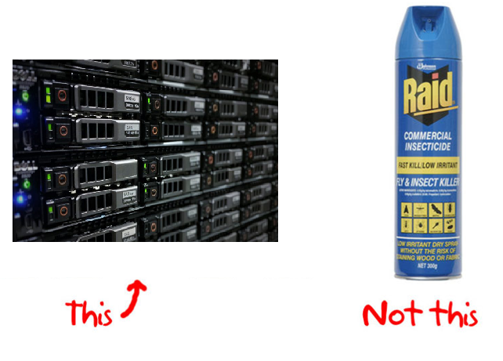
Ahora saben que RAID es ….

